Slide 1
Использование ресурсов Российского движения школьников, научного общества учащихся, волонтёрского и лидерского движений в проектировании и реализации дополнительных общеобразовательных программ
Задорин Константин Сергеевич,
доцент кафедры воспитания и дополнительного образования ЧИППКРО

Slide 3
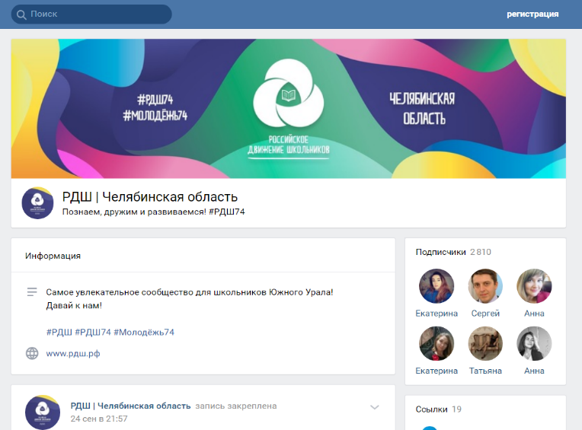
«Российское движение школьников»

Slide 4
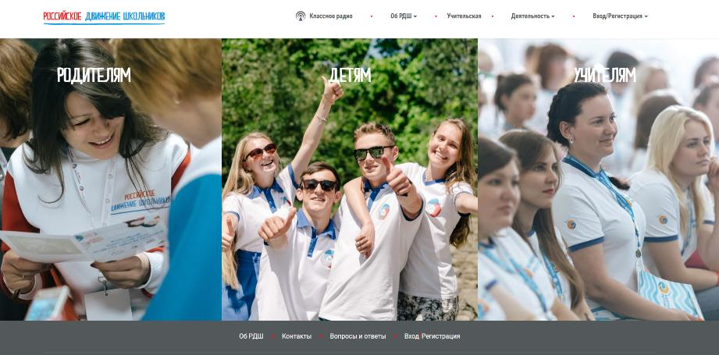
«Российское движение школьников»

Slide 5
Общеобразовательная организация

Slide 6
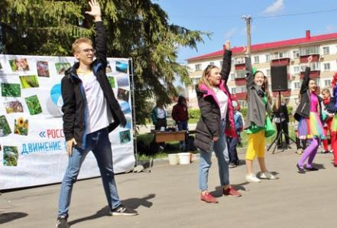
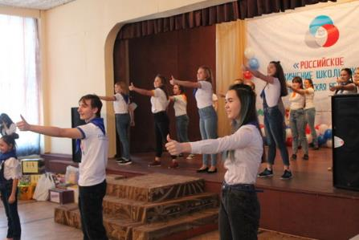
Молодежь выбирает РДШ!

Slide 7
Схема взаимодействия

Slide 8
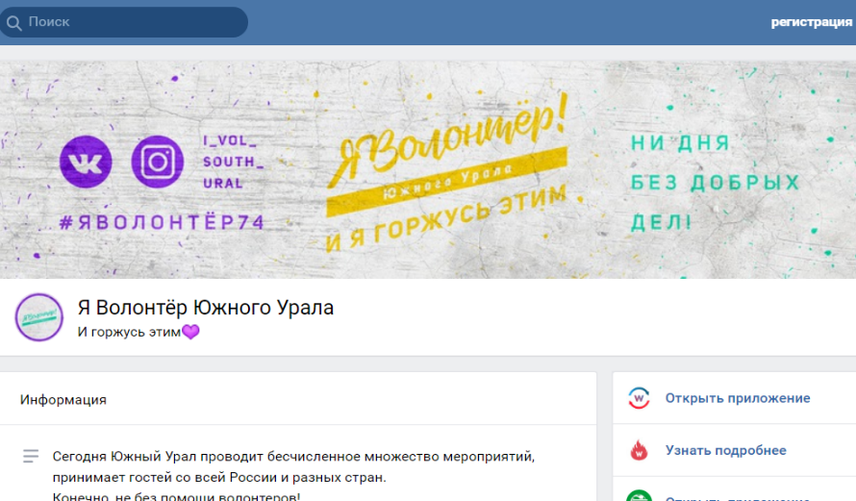
Волонтёрское движение

Slide 9
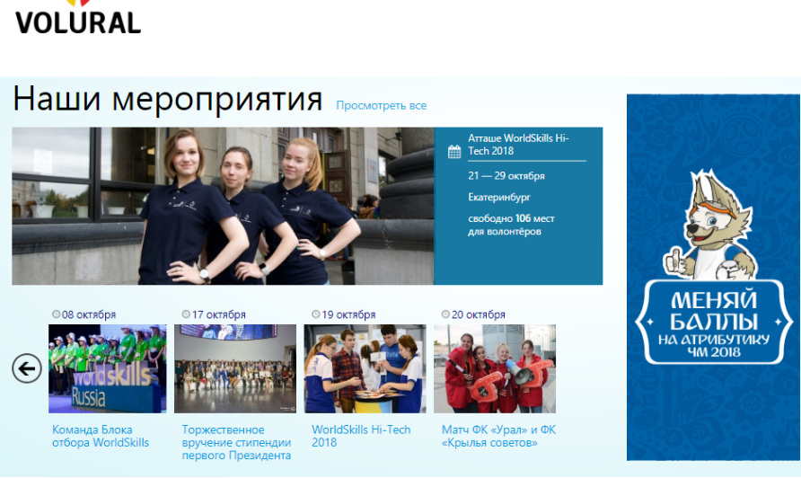
Событийное волонтёрство

Slide 10
Лидерское движение

Slide 11
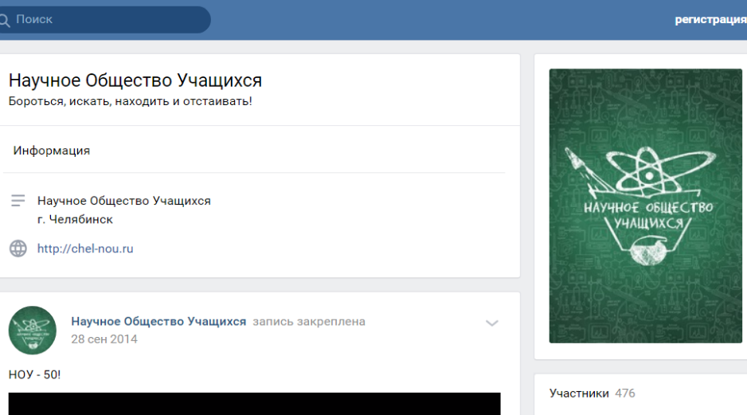
Научное общество учащихся

Slide 13
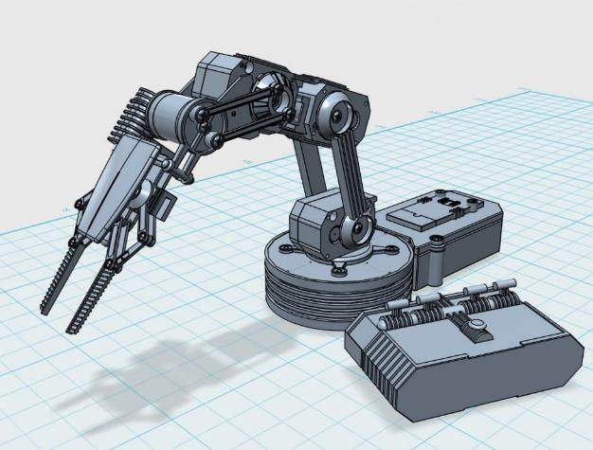
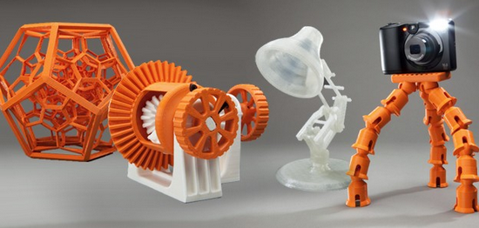

Slide 14
тренинги социальной компетентности, позволяющие сформировать позитивное мировосприятие, уверенность в своих силах, способность формулировать собственные интересы;
деятельностные лаборатории, посвящённые основным современным практикам, позволяющие школьникам освоить их «азы» и включиться в их реализацию на более высоком уровне своих способностей и компетенций;
система проектно-образовательных игр, посвящённых социальному творчеству и формирующих у школьников деятельностную установку;
культурно-просветительские программы, рассчитанные на детей разного возраста, реализуемые в виде системы интенсивных образовательных блоков, мастерских, краткосрочных погружений модульного типа.

Slide 15
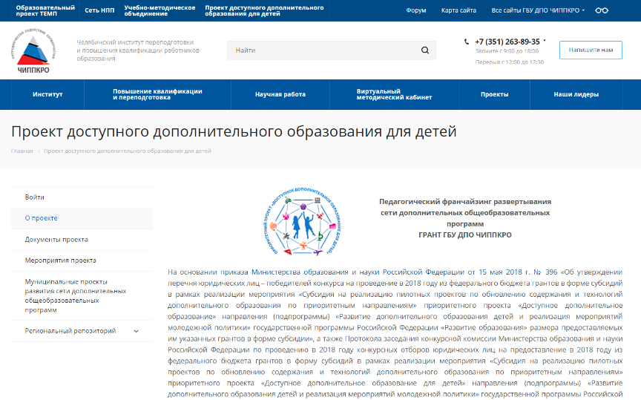
Проект доступного дополнительного образования для детей https://ipk74.ru/pddod/

Slide 16
Ознакомительная программа «Спешите делать добро» (фрагмент)
 | Ознакомительный модуль
1 | Понятие о волонтерской (добровольческой) деятельности, социальной инициативе | 1 | 1
2 | История развития волонтерских (добровольческих) движений. Волонтерское движение в России | 1 | 1
3 | Технологии организации волонтерской деятельности и привлечения волонтеров | 2 | 2
4 | Технология социального проектирования | 4 | 1 | 3
5 | Работа над социальным проектом | 8 |  | 8

Slide 17
Базовая программа «Волонтерская (добровольческая) деятельность» (фрагмент)
Раздел 1. «Волонтерская (добровольческая деятельность)»
1 | Введение. Понятие о волонтерской (добровольческой) деятельности | 2 | 1
2 | История развития волонтерских (добровольческих) движений и опыт волонтерской деятельности за рубежом | 4 | 1
3 | Волонтёрство (добровольчество) как вид деятельности | 6 | 2
4 | Волонтерское движение в России | 6 | 1
5 | Современные волонтерские проекты в России и странах мира | 6 | 1
6 | Законодательная и нормативно-правовая база волонтерской деятельности | 6 | 3
Раздел 1. «Команда. Командообразование»
1 | Группа и команда: основные понятия, сущность, назначение команд в проекте | 8 | 2 | 4 | 2 | творческая работа
2 | Виды команд | 8 | 2 | 5 | 1
3 | Оценка эффективности проектных команд и проблемы управления ими | 10 | 2 | 6 | 2
4 | Сущность и психологические особенности командообразования | 8 | 2 | 6 | -
5 | Планирование деятельности команды | 8 | 2 | 4 | 2

Slide 18
Специализированная программа «Событийное волонтёрство и технология игры» (фрагмент)
 | Специализированный модуль
2. | Технология разработки и реализации игровой программы | 12 | 4 | 8 | Игровая практика
2.1 | Жанровое многообразие игровых программ. Формы и способы организации игровой деятельности | 3 | 1 | 2
2.2. | Планирование сценарного хода программы: основные правила и распространенные ошибки | 3 | 1 | 2
2.3 | Ролевое участие в реализации игровой программы. Сценическая и игровая этика | 3 | 1 | 2
2.4 | Техническое и музыкальное обеспечение реализации игровой программы | 3 | 1 | 2

Slide 19
Ознакомительная программа «Развитие лидерства» (фрагмент)
 | Ознакомительный модуль
2. | ЛИДЕРСТВО КАК ОБРАЗ ЖИЗНИ И ПРОСТРАНСТВА САМОРЕАЛИЗАЦИИ ЧЕЛОВЕКА | 12 | 5 | 7
2.1 | Ценности современного лидерства. | 1 | 1
2.2 | Я горжусь – я россиянин! | 2 | 1 | 1
2.3 | Человек культуры, культурный человек… | 3 | 1 | 2
2.4 | Государственная молодежная политика. | 1 | 1
3. | САМОРАЗВИТИЕ ЛИДЕРА | 12 | 4 | 8
3.1 | Мечты и планы. Жизненные цели. Цели деятельности. Тренинг постановки целей | 1 |  | 1
3.5 | Тайм-менеджмент. | 1 |  | 1 | Анкетирование
3.6 | Планирование. | 1 | 1
3.7 | Самоанализ. Рефлексия. | 1 |  | 1
3.8 | Общение и коммуникативные навыки лидера. Принципы эффективного общения. | 2 | 1 | 1
3.9 | Ораторское мастерство. | 2 | 1 | 1 | Творческий отчёт
3.10 | Имидж лидера. | 1 | 1
4. | ИНСТРУМЕНТЫ ЛИДЕРА | 15 | 6 | 9
4.1 | От развития коллектива к командообразованию: | 3 | 2 | 1
4.1.1 | Формы организации людей: группа, коллектив, команда. | 1 | 1
4.1.2 | Коллективное самоуправление. | 1 | 1
4.1.3 | Методы принятия коллективного решения. | 1 |  | 1 | Дневник саморазвития

Slide 20
Базовая программа «Вектор» (фрагмент)
1. | Введение
1.1 | Что такое ученическое самоуправление? | 2 | 2 | –
1.2 | Ученическое самоуправление как часть государственно-общественного управления образовательной организацией | 2 | 1 | 1
2. | Работа в группе и технологии личной эффективности
2.1 | Технологии командообразования | 7 | 3 | 4
2.2 | Методика групповой работы | 7 | 3 | 4
2.3 | Лидерство | 7 | 3 | 4
2.4 | Навыки принятия управленческих решений | 6 | 2 | 4

Slide 21
Базовая программа «Вектор» (фрагмент)
Работа в группе и технологии личной эффективности
Технологии командообразования | 7 | 3 | 4
Методика групповой работы | 7 | 3 | 4
Лидерство | 7 | 3 | 4
Навыки принятия управленческих решений | 6 | 2 | 4
Прикладная конфликтология | 6 | 2 | 4
Методика конструктивного (эффективного) общения | 6 | 2 | 4
Тайм-менеджмент | 7 | 2 | 5
Организация публичных мероприятий | 7 | 3 | 4
Игропрактика и игровые технологии | 6 | 2 | 4

Slide 22
Базовая программа «Вектор» (фрагмент)
Основы управления информацией
Виртуальное пространство ученического самоуправления | 7 | 3 | 4 | Работа в рамках социально-психологического тренинга.
Презентация деятельности ученического самоуправления | 6 | 2 | 4
Основы ораторского искусства | 6 | 2 | 4
Технологии работы ученического самоуправления
Структура и модели ученического самоуправления | 6 | 2 | 4 | Организация мастерской «Как стать лидером»
Технологии организации выборов представителей образовательной организации в МСУС АМР «Вектор» | 6 | 2 | 4
Способы учета общественного мнения ученической общественности | 6 | 2 | 4 | Творческий зачет «Банк социальных инициатив»
Лестница взаимодействия ученического актива | 5 | 2 | 3
Основы социального проектирования
Что такое социальное проектирование? | 7 | 3 | 4 | Тестирование по пройденному материалу.

Slide 23
Специализированная программа «Школа ораторского мастерства «Глаголь» (фрагмент)
№ п/п | Название разделов и тем | Общее количество часов | Из них: |  | Форма аттестации, контроля
 |  |  | теория | практика
1 | Ораторское мастерство-как наука убеждать | 2 | 2 | -- | Тестовая работа
2 | Из истории развития ораторского мастерства | 2 | 2 | -- | Самостоятельная работа
3 | Приемы убеждения и убеждающие воздействия | 2 | 1 | 1 | Проверочная работа по индивидуальным заданиям
4 | Невербальные средства оратора | 2 | 1 | 1 | Тестовая работа
5 | Образ оратора | 2 | 1 | 1 | Творческая презентация
6 | Подготовка и проведение деловых бесед | 4 | 2 | 2 | Творческая презентация
7 | Публичная речь | 4 | 2 | 2 | Творческая презентация
8 | Речевые средства оратора | 2 | 1 | 1 | Тестовая работа
9 | Ораторский турнир | 4 | 2 | 2 | Творческая презентация

Slide 24
Интегрированная программа «ЧеМодАН» (фрагмент)
Блок №1. Лидер = Я+МЫ+ОНИ | 8 | 8 | 16
Определение лидерской позиции «Кто Я?» | 2 | 2 | 4
Ценности, которые ты выбираешь | 2 | 2 | 4
Ученическое самоуправление | 2 | 2 | 4
Роль лидерства в УСУ: лидер и команда | 2 | 2 | 4
Блок №2 Игра - дело серьезное. Игровая деятельность. Как организовать игру. Роль игры в коллективе | 14 | 38 | 52
Виды игр: игры на знакомство; игры – настройщики; игры на выявление лидеров; игры на установление контакта и сплочение; игры с залом, кричалки | 2 | 6 | 8
Виды игр: интеллектуальные игры | 2 | 6 | 8
Виды игр: сюжетно-ролевые игры; игры на доверие | 2 | 6 | 8
Культура национальной игры | 2 | 2 | 4
Настольные национальные игры. Создание и изготовление | 2 | 6 | 8
Настольные национальные игры. Практическое обучение | 2 | 6 | 8
Уличные национальные игры. | 2 | 6 | 8
Блок №3 Психология общения. Как правильно организовать общение | 6 | 18 | 24

Slide 25
Главный механизм – значимая деятельность
воспроизводить жизненные ситуации, опираться на детские впечатления повседневной жизни;
вызывать личную заинтересованность ребенка и понимание им социальной значимости результатов своей деятельности;
предлагать ребенку активное действие, связанное с планированием деятельности, обсуждением различных вариантов участия, с ответственностью, с самоконтролем и оценкой;
предполагать взаимопомощь, вызывать потребность в сотрудничестве.

Slide 26
Планируемые результаты
1) развитие социальной сферы личности (основное обогащение происходит за счет появления новых социальных представлений, освоения элементарных социально-нравственных понятий);
2) рост стремления к социально-нравственной самореализации через желание совершать социально значимые поступки;
3) расширение круга эмоционально окрашенных социальных отношений ребенка с окружающими;
4) обогащение компетенций, освоение навыков самостоятельной творческой деятельности.

Slide 27
Использование ресурсов Российского движения школьников, научного общества учащихся, волонтёрского и лидерского движений в проектировании и реализации дополнительных общеобразовательных программ

